Slide 1
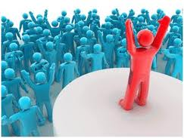
DEFINICION DEL PUBLICO OBJETIVO
MARKETING INDEIFERENCIADO.- Es una estrategia que se basa en vender el mismo producto a todo el mercado.
MARKETING DIFERENCIADO.- Consiste en adaptar el producto a las necesidades identificadas en los segmentos y aplicar estrategias comerciales especificas.

Slide 2
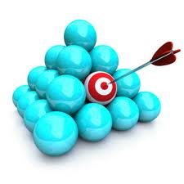
HAY TRES PUNTOS IMPORTANTES QUE LOS EMPRESARIOS DEBEN CONSIDERAS PARA ESTABLECER ENTRE LAS DOS ESTRATEGIAS.
MEDIBLE.- Significa que es posible identificar el segmento en función de unas variables descriptivas, y que se puede calcular el tamaño y potencial de su demanda
TAMAÑO ADECUADO.- Se refiere a que el segmento sea lo suficientemente grande como para que se consiga una comercialización rentable.
ACCESIBLE.- Significa que los empresarios puedan alcanzar el segmento con publicidad insertada en algún medio de comunicación.

Slide 3
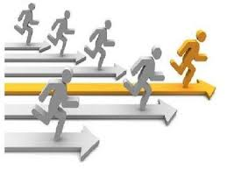
POSICIONAMIENTO
Consiste en proyectar una imagen definida del producto en la mente del consumidor.
Hoy en día hay una multitud de marcas que compiten en cientos de categorías

